Slide 1
LESSON 10 백터, 패스, 셰이프 그리기
섬세한 작업에 필요한 다양한 도형 그리기

Slide 2
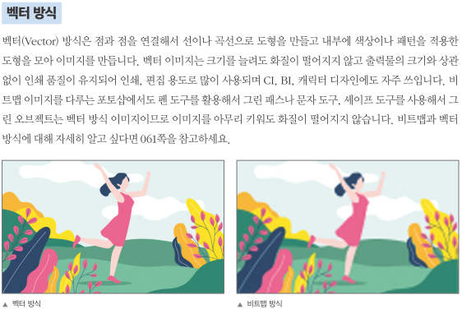
LESSON 10 백터, 패스, 셰이프 그리기

Slide 3
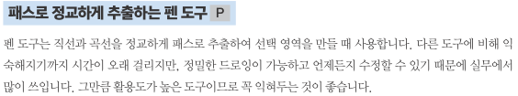
LESSON 10 백터, 패스, 셰이프 그리기

Slide 4

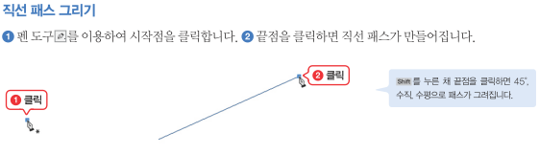
LESSON 10 백터, 패스, 셰이프 그리기

Slide 5
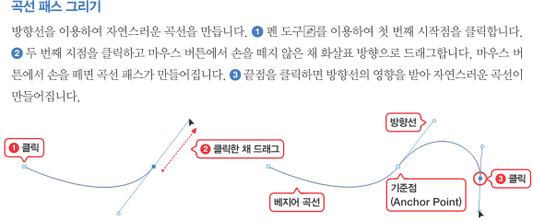
LESSON 10 백터, 패스, 셰이프 그리기

Slide 6
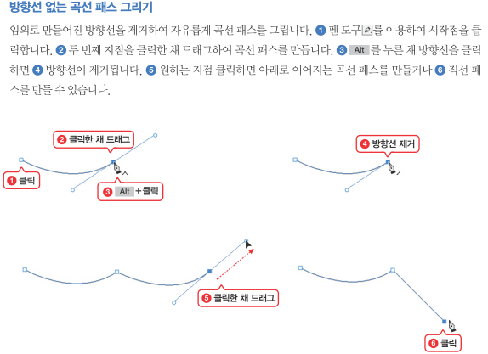
LESSON 10 백터, 패스, 셰이프 그리기

Slide 7
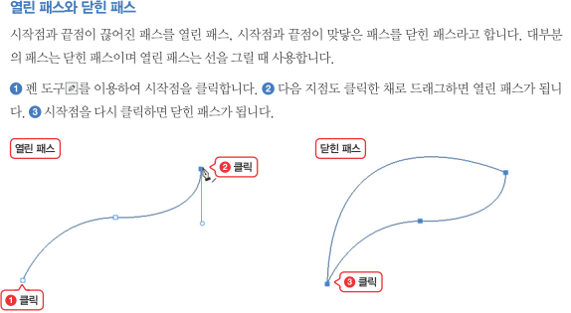
LESSON 10 백터, 패스, 셰이프 그리기

Slide 8

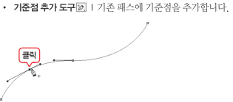
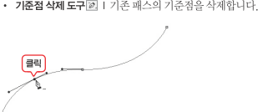
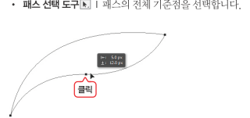
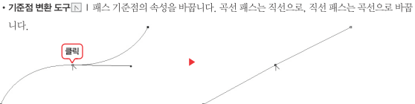
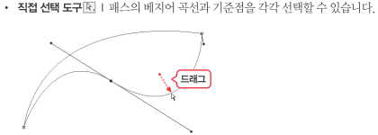
LESSON 10 백터, 패스, 셰이프 그리기

Slide 9
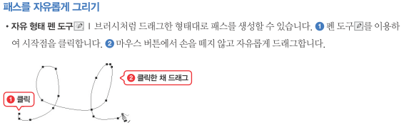
LESSON 10 백터, 패스, 셰이프 그리기

Slide 10
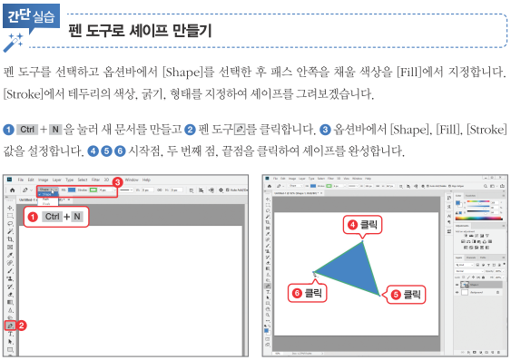
LESSON 10 백터, 패스, 셰이프 그리기

Slide 11
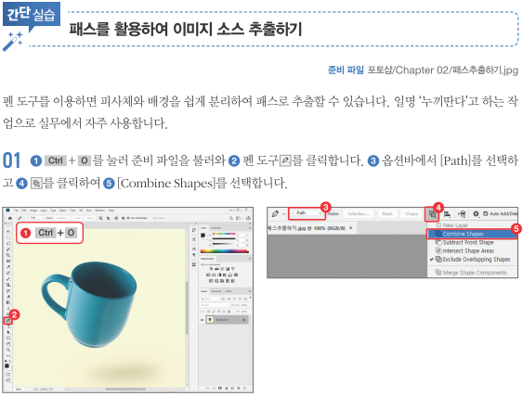
LESSON 10 백터, 패스, 셰이프 그리기

Slide 12
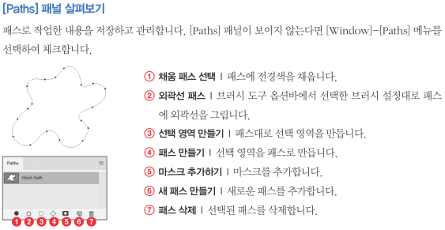
LESSON 10 백터, 패스, 셰이프 그리기

Slide 13
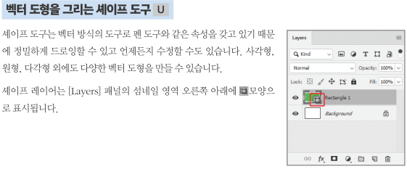
LESSON 10 백터, 패스, 셰이프 그리기

Slide 14
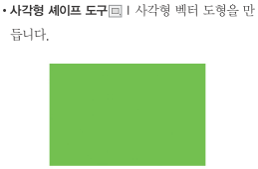
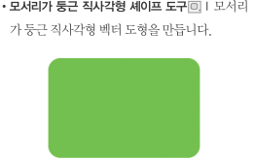
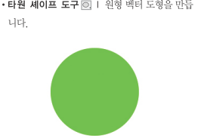
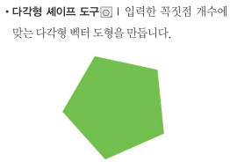
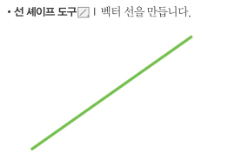
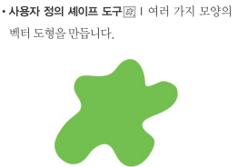
LESSON 10 백터, 패스, 셰이프 그리기

Slide 15
LESSON 11 원하는 대로 화면 보기
화면 확대, 이동, 넓게 보기

Slide 16
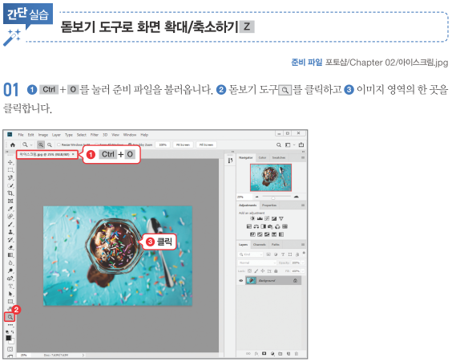
LESSON 11 원하는 대로 화면 보기
※ 교재의 상세 과정을 참고하여 실습을 진행합니다.

Slide 17
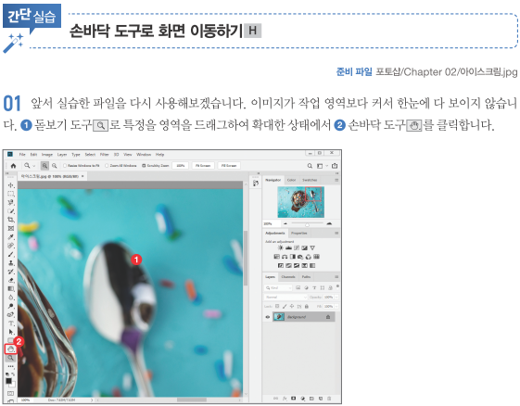
LESSON 11 원하는 대로 화면 보기
※ 교재의 상세 과정을 참고하여 실습을 진행합니다.

Slide 18
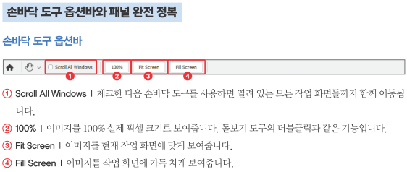
LESSON 11 원하는 대로 화면 보기

Slide 19
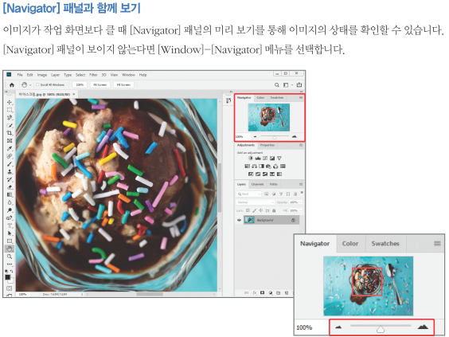
LESSON 11 원하는 대로 화면 보기

Slide 20
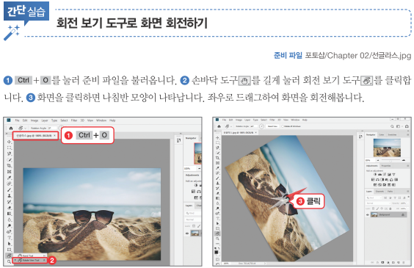
LESSON 11 원하는 대로 화면 보기

Slide 21
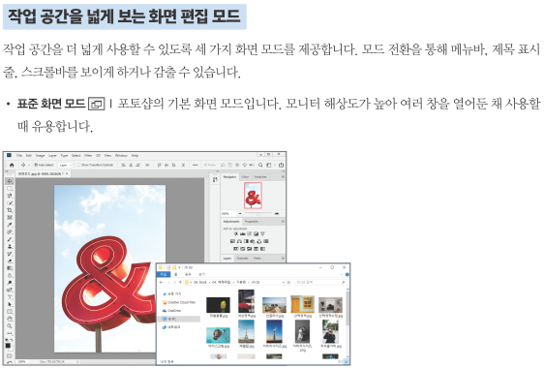
LESSON 11 원하는 대로 화면 보기

Slide 22
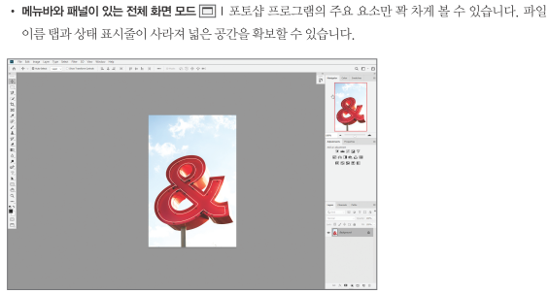
LESSON 11 원하는 대로 화면 보기

Slide 23
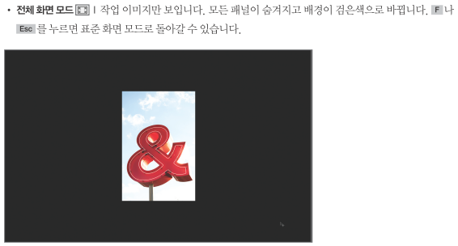
LESSON 11 원하는 대로 화면 보기

Slide 24
LESSON 12 편하게 작업하기
작업 화면과 환경 설정하기

Slide 25
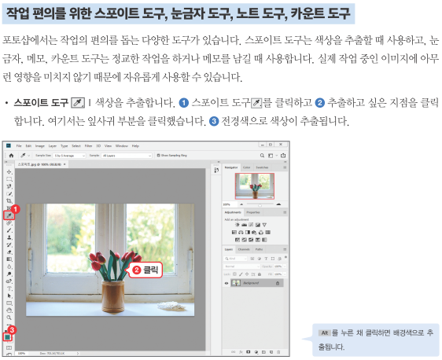
LESSON 12 편하게 작업하기

Slide 26
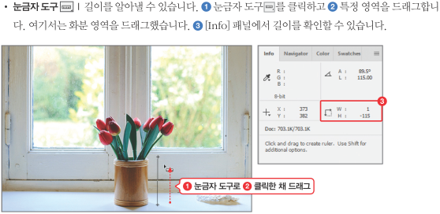
LESSON 12 편하게 작업하기

Slide 27
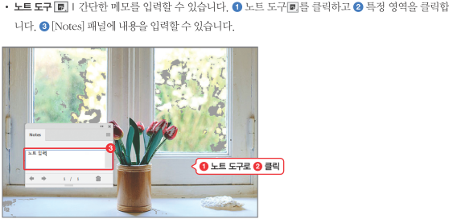
LESSON 12 편하게 작업하기

Slide 28
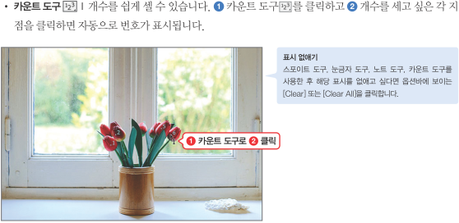
LESSON 12 편하게 작업하기

Slide 29
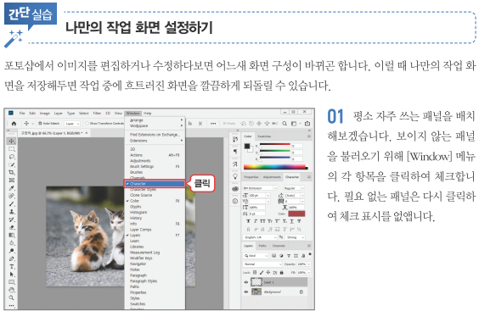
LESSON 12 편하게 작업하기
※ 교재의 상세 과정을 참고하여 실습을 진행합니다.

Slide 30
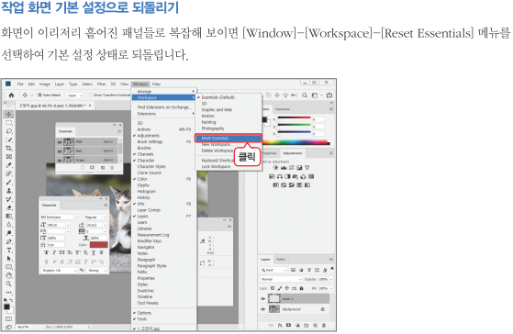
LESSON 12 편하게 작업하기

Slide 31
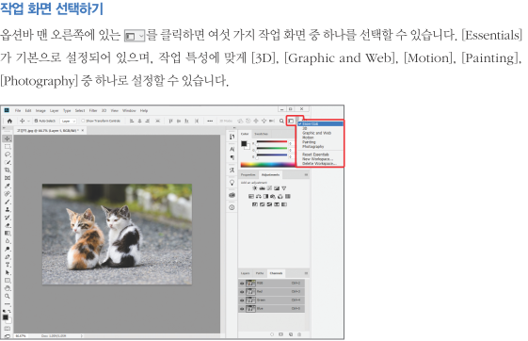
LESSON 12 편하게 작업하기

Slide 32
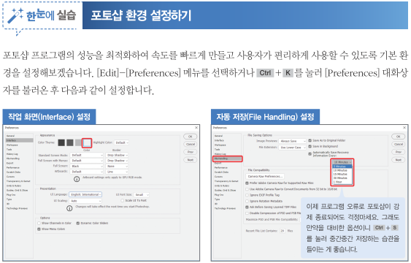
LESSON 12 편하게 작업하기
※ 교재의 상세 과정을 참고하여 실습을 진행합니다.

